Slide 1


黑色商品周报
S I N C E R I T Y I S
T H E G O L D E N S T O N E

Slide 2

一周价格观察（周五数据）
品种 | 主力合约收盘（涨跌） | 现货价格（涨跌） | 基差 | 月差
螺纹 | 5112(-74） | 5150（-10） | 138 | 129
热卷 | 5493（-62） | 5660（0） | 167 | 146
铁矿 | 1096.5（-46） | 1440（0） | 403.5 | 104.5
焦炭 | 2371（-200.5） | 2750（0） | 379 | 21
焦煤 | 1701(-226） | 1750（0） | 49 | 25.5
预计下周市场强弱顺序：焦炭、热卷、螺纹、铁矿、焦煤
价格因子分析
品种 | 供应 | 需求 | 库存 | 基差 | 价格水平 | 市场情绪
螺纹 | 产量增长停滞 | 高位小幅下滑 | 厂库增加，总库去库速度放缓 | 贴水 | 适中 | 情绪性行情即将结束，盘面将回归基本面运行。
热卷 | 持续提升 | 高位小幅下滑 | 下滑速度放缓，总体低位稳定 | 贴水 | 适中
铁矿 | 发运、到港均较为平稳 | 疏港量小幅下滑，铁水产能稳定 | 库存稳定 | 贴水 | 偏高
焦炭 | 开工持续增长 | 需求持续缓慢上行 | 库存全面下滑 | 贴水 | 适中
焦煤 | 国产煤矿开工上升，澳煤放开可能性不大，总体偏紧 | 焦化开工率上升，需求旺盛 | 焦化厂有补库需求，总库存小幅下降 | 平水 | 适中

Slide 3
逻辑及策略
本周黑色系持续放量下跌，上半周弱势震荡，整理上周大跌行情为主，下半周下跌行情延续。 螺纹钢方面，昨日我的钢铁发布数据，螺纹产量下降0.94万吨至370.62万吨，社库减少84.06万吨至780.58万吨，厂库增加11.47万吨至302.96万吨。螺纹周产量继续回落，总库存连续第十周下降，降幅趋缓。本周螺纹表观消费量环比下降27.79万吨至425.21万吨。总体来看数据表现不及预期，现货价格持续回落。周四召开的国务院常务会议部署做好大宗商品保供稳价工作，强调加强期现货市场联动监管，排查异常交易和恶意炒作。依法严查哄抬价格特别是囤积居奇等。落实提高部分钢铁产品出口关税、对生铁及废钢等实行零进口暂定税率、取消部分钢铁产品出口退税等政策。着力调结构，抑制高耗能项目。近期监管层会议较多，政策从环保限产逐渐转移到抑制上涨走势，建议观望，等待供需关系明确后进场。 铁矿方面，Mysteel调研，247家钢厂的高炉开工率环比上周下降0.13%至80.21%，比去年同期下降10.29%；163家钢厂高炉开工率62.15%，环比提高0.14%；日均铁水产量242.7万吨，环比增加0.82万吨，同比增0.61万吨。全国45个港口进口铁矿库存为12510.6万吨，较上降22.3万吨；日均疏港量291.37万吨降9.76万吨。本周澳、巴发货量及到港量略有降低，钢厂仍偏爱用中高品矿，钢厂利润下降，但产量依然处于较高水平。港口库存止增转降，现在整个市场情绪有所转弱，黑色系期以调整为主，目前铁矿石价格处于高位，在今年粗钢产量同比下降的大背景下，利空驱动仍在。预计铁矿石价格震荡偏弱运行，需要关注各地环保限产政策出台和执行情况。 焦炭方面，Mysteel统计全国100家独立焦企样本：产能利用77.91%，周环比增0.6%；日均产量37.2万吨，增0.29万吨；110家钢厂样本焦炭库存416.47万吨，减9.14万吨。本周至周五，已经开始第九轮提涨，中钢协公布旬度生铁产量环比继续上升。整体焦炭需求仍维持在高位。因此焦炭总库存持续下降，现货与期货走势分化，短期焦炭或随黑色系震荡调整。

Slide 4
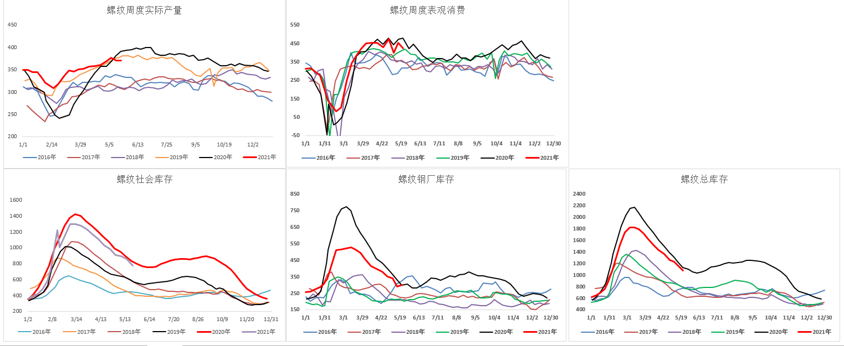
螺纹供求：产量增长停滞，厂库增加，总库去库放缓

Slide 5
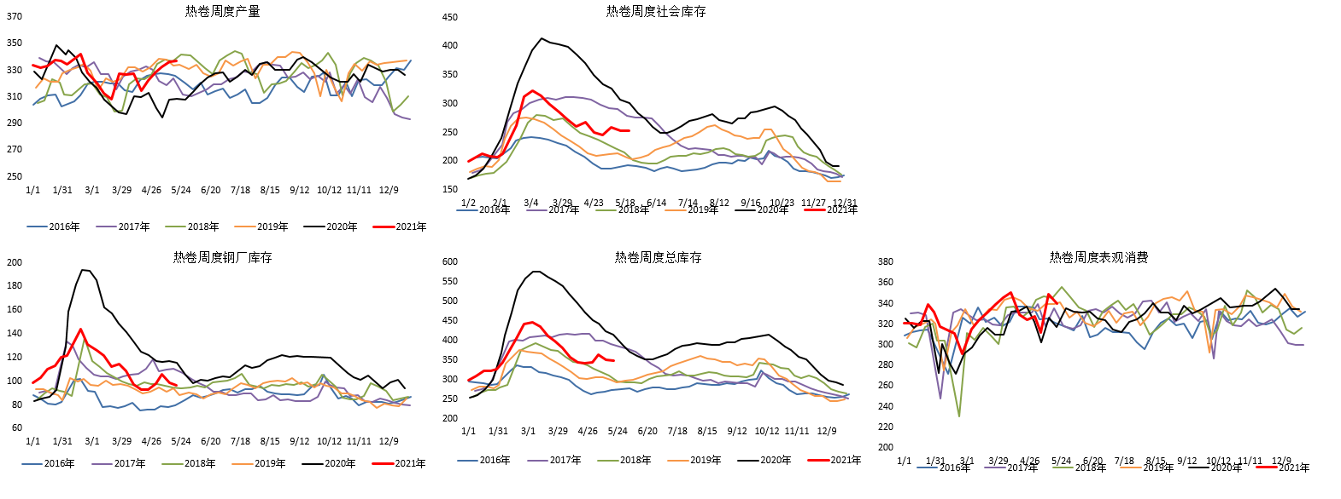
热卷供求：产量增长放缓，总库基本持平

Slide 6
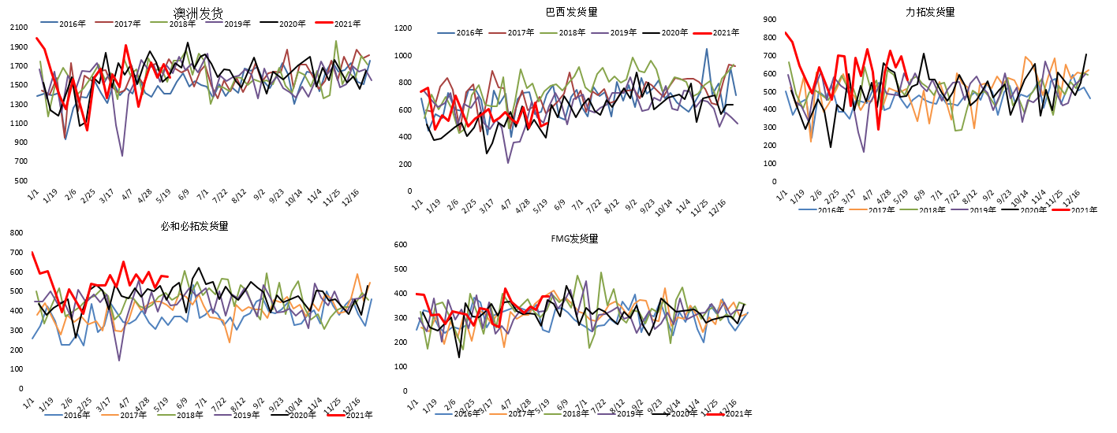
铁矿石供求：发运略降，总体较为平稳

Slide 7
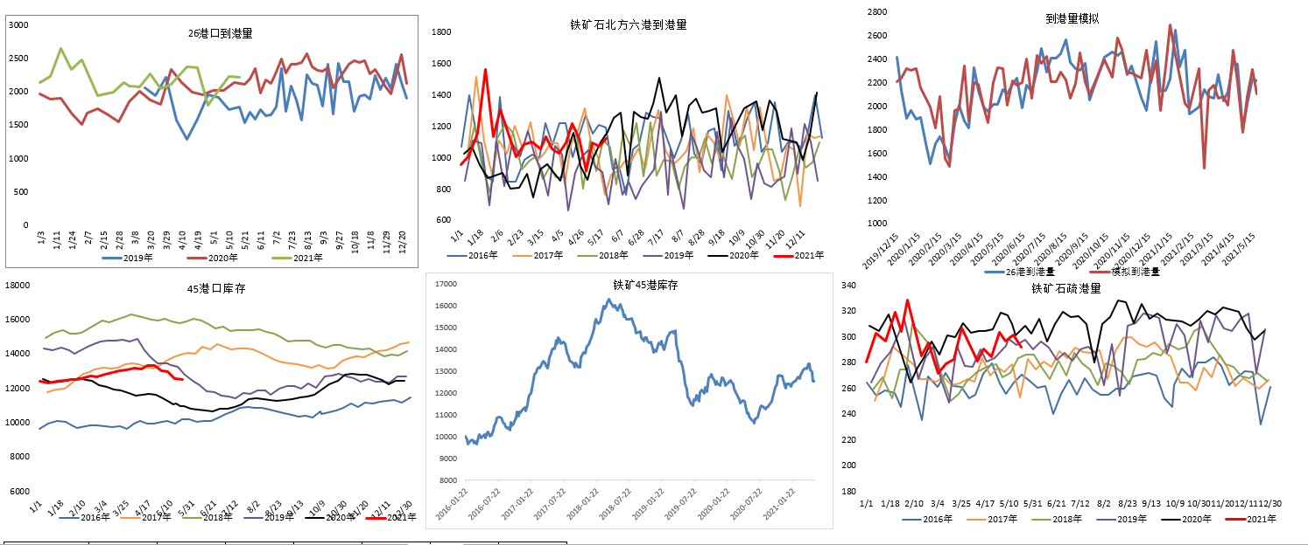
铁矿供求：港库平稳，疏港量小幅下降

Slide 8
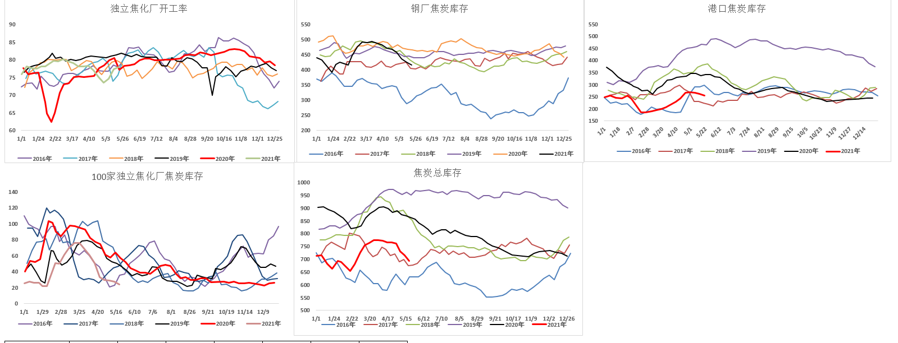
焦炭供求：开工增长持续，焦化厂出货顺畅，总库下降

Slide 9
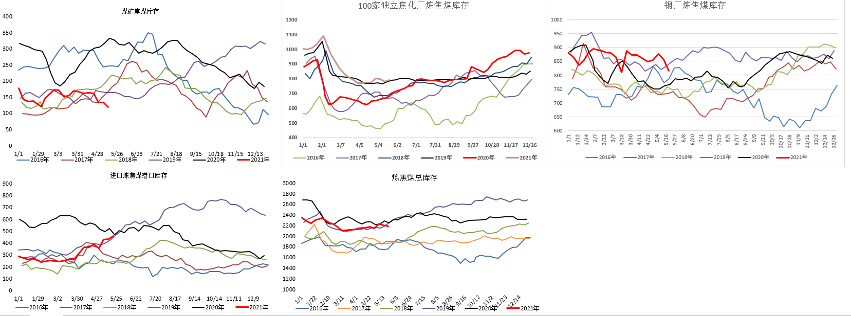
焦煤供求：钢厂持续去库，港口堆积，总库平稳小幅下降

Slide 10
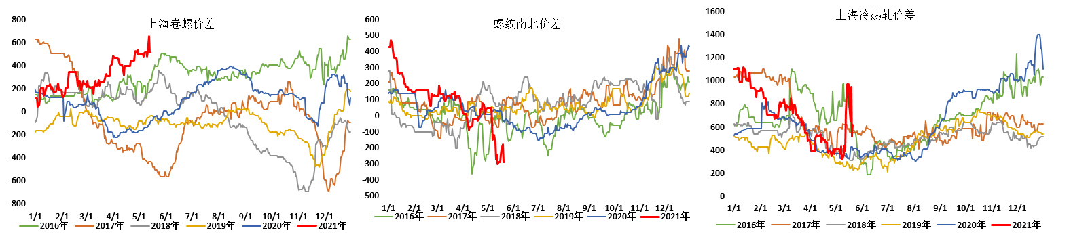
钢材价差：行情波动，价差震荡加剧

Slide 11
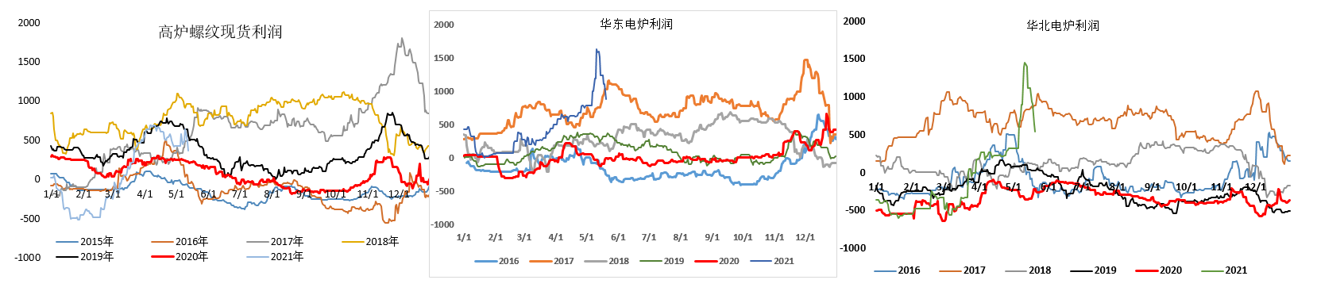
螺纹现货利润：螺纹价格下跌，电炉利润回落

Slide 12
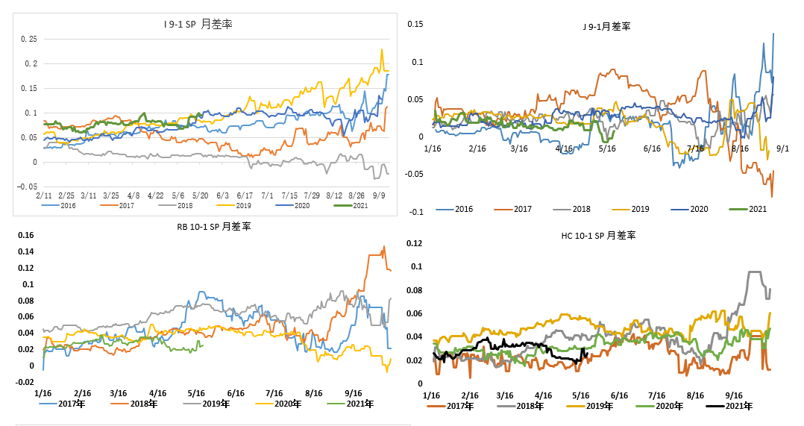
月差：月差窄幅震荡，本周基本稳定

Slide 13
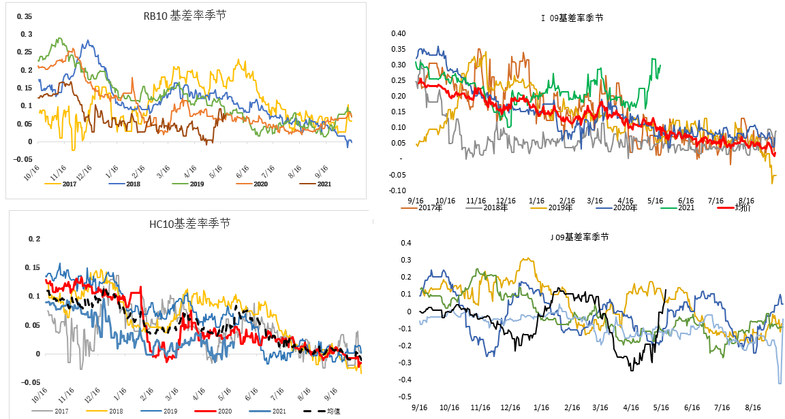
基差：热卷基差平稳，其余品种基差均有提升

Slide 14
免责声明
本报告的信息均来源于公开资料，我公司对这些信息的准确性和完整性不作任何保证，也不保证所包含的信息和建议不会发生任何变更。我们已力求报告内容的客观、公正，但文中的观点、结论和建议仅供参考，报告中的信息或意见并不构成所述品种的操作依据，投资者据此做出的任何投资决策与本公司和作者无关。

Slide 15
谢谢大家的观看
Thanks for watching.

